Slide 1
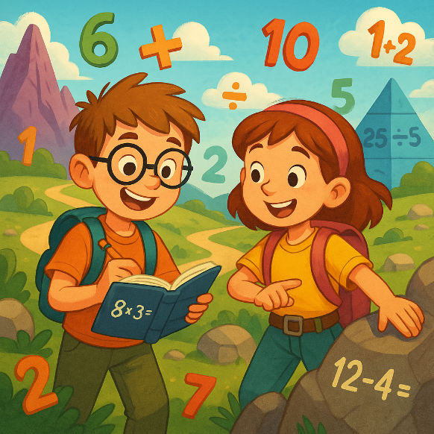
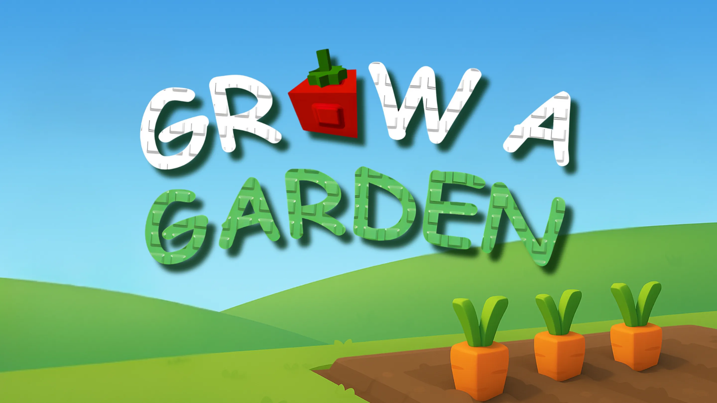
Matteäventyret i Grow a Garden – Bråkens Trädgård
Med Linus och Mira
Täljare
Nämnare
Bråkstreck
Del av helhet
Andel
Jämförelse

Slide 2
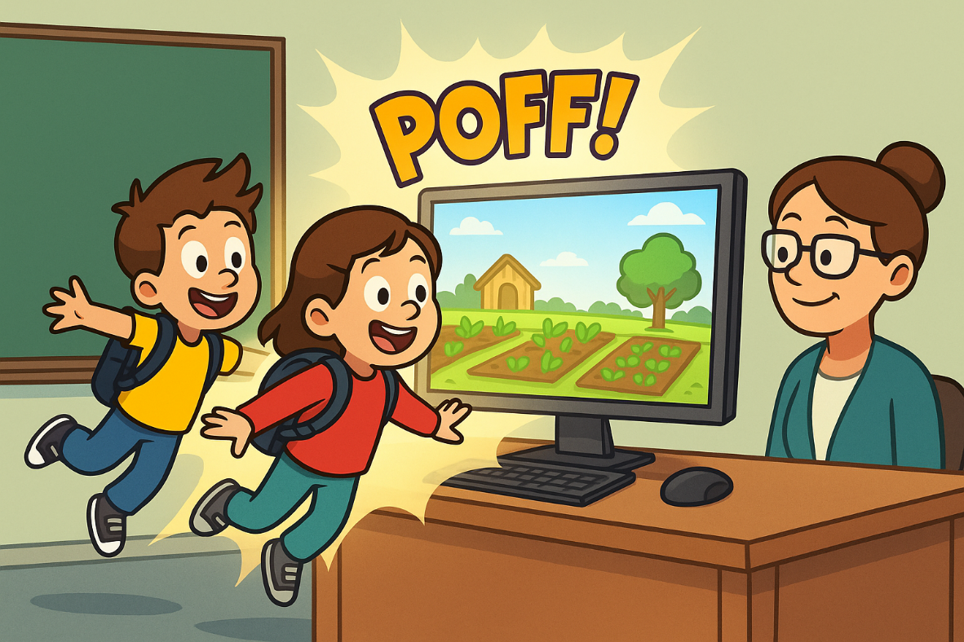
Det var en vanlig torsdag när Linus och Mira satt i klassrummet. Läraren visade ett spel på projektorn – Grow a garden.
– Den här veckan jobbar vi med bråk och andelar, sa läraren.
– Tryck på knappen här, så kommer ni få känna på det själva...
Innan de hann fråga vad hon menade:
💥 POFF!
De sögs in i spelet – och landade
mjukt på en grön gräsmatta full
av växter, trädgårdsland och
färgglada skyltar.

Slide 3
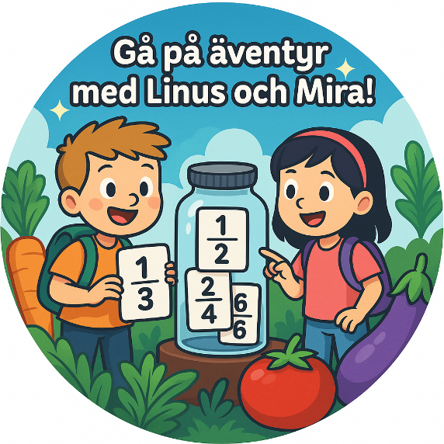
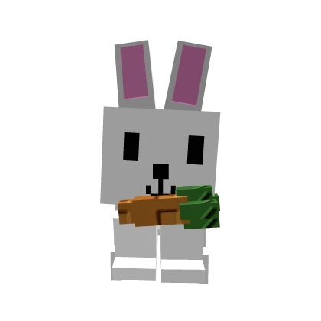
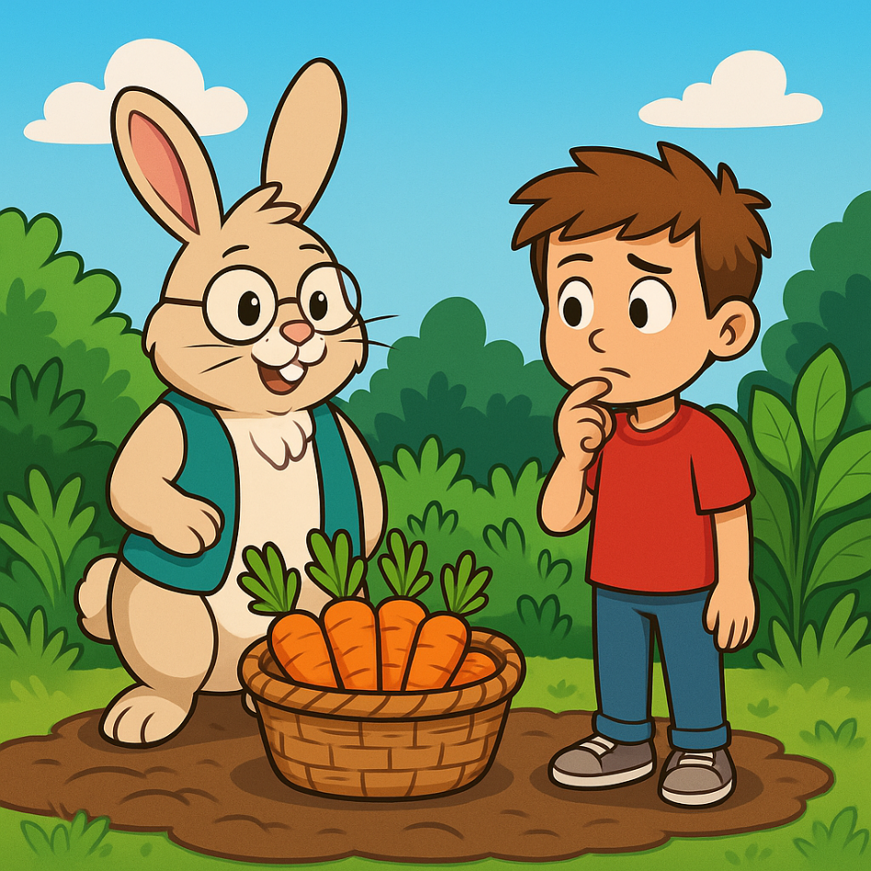
Uppdrag 1: Dela skörden rätt
En stor kanin med glasögon hoppade fram.
– Välkomna till Bråkens Trädgård! Jag heter Herr Kålrot, och ni ska hjälpa till att dela skörden rättvist!
Han visade en korg full med 8 morötter.
– Om ni äter 3, vilken andel av korgen har ni ätit?
Så här ser kaninen ut i => verkligheten
Linus räknade:
– Om det finns 8 morötter totalt, och vi tar 3, blir det 3/8.
– Bra! sa Herr Kålrot. Täljaren är 3, nämnaren är 8, och bråkstrecket visar att det handlar om en del av en helhet.
✅ Uppdrag avklarat!

Slide 4
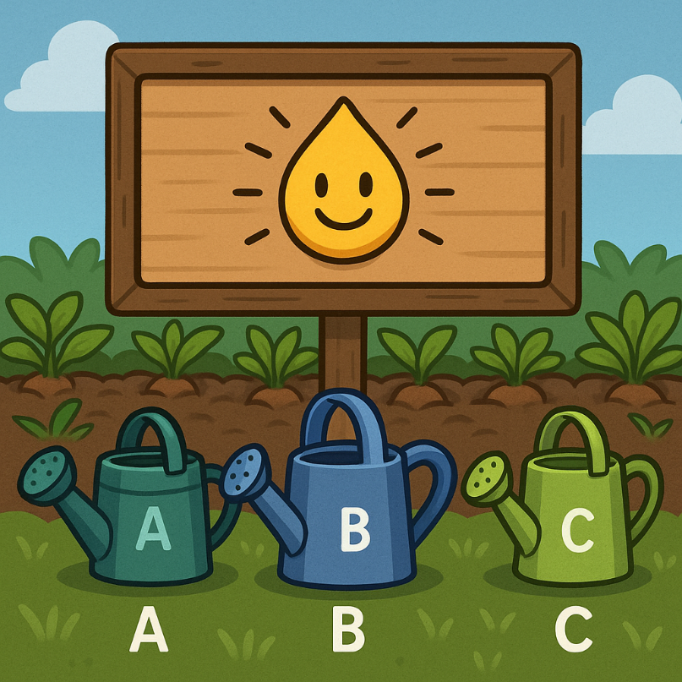
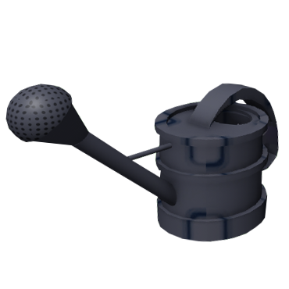
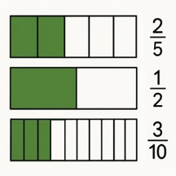
Uppdrag 2: Vattna med rätt andel
Nästa skylt blinkade till:
💧
Tre vattenkannor dök upp:
• A: 2/5
• B: 1/2
• C: 3/10
Mira läste:
– “Vilken kanna innehåller mest vatten?”
Endast rätt bråk öppnar bevattningssystemet!
Linus jämförde:
– 1/2 är lika med 5/10.
Då ser vi att: → 3/10 < 1/2 och → 2/5 = 4/10 < 1/2
✅ Så rätt svar är 1/2, kanna B!
Rätt svar! Vattnet sprutade över rabatterna. 🌱
”Rita” bråken och
presentera dem med
rektanglar för att
enklare jämföra dem!
Extra fråga: Vad betyder ordet rabatter?
Synonymer: blomsterrabatter, trädgårdsbädd, odlingsyta, växtbädd

Slide 5
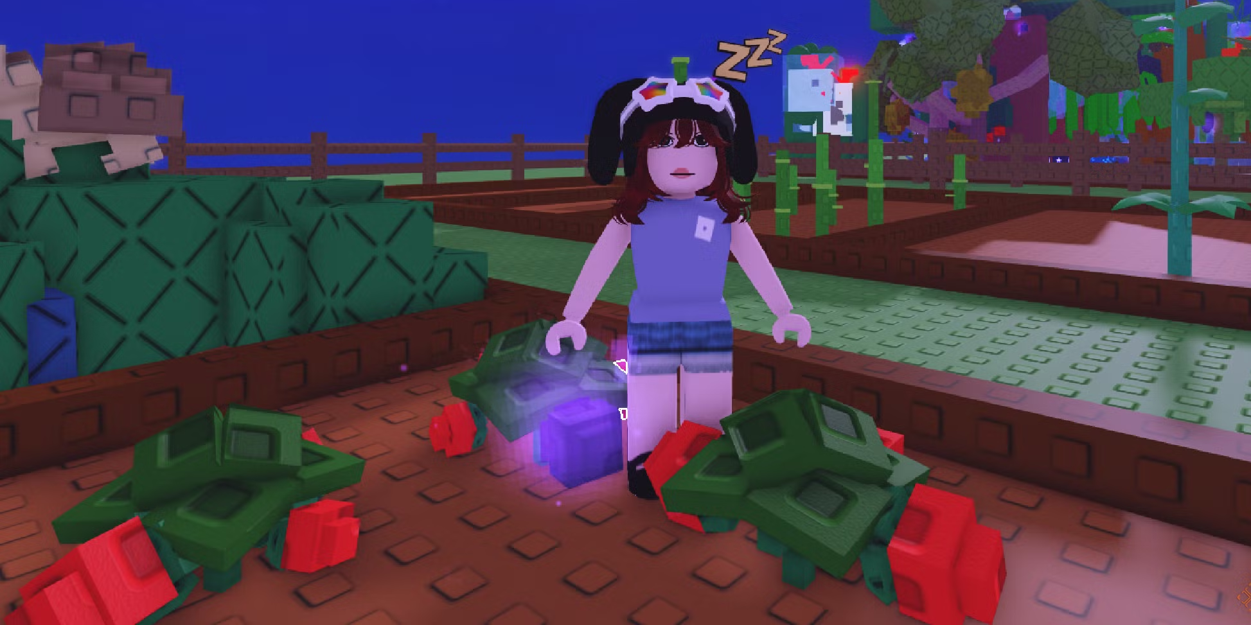
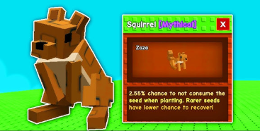
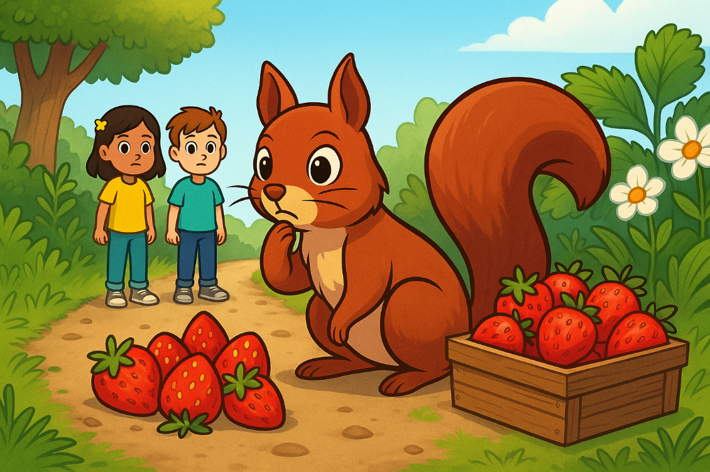
🍓 Uppdrag 3: Jordgubbsfällan
Plötsligt dök en ekorre upp.
– För att komma vidare måste ni besvara min gåta:
📝 “När du sov märkte du inte att sniglar åt upp 9 av dina 12 jordgubbar. Hur stor del av skörden är kvar?
Mira tänkte:
– 12 jordgubbar = helheten
– 9 uppätna → 3 kvar
– Så det är 3/12 kvar. Men... det kan förkortas!
– Just det! sa Linus. 3/12 = 1/4
✅ Ekorren bugade och lät dem passera.
Ekorren i
verkligheten

Slide 6
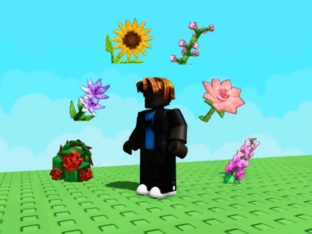
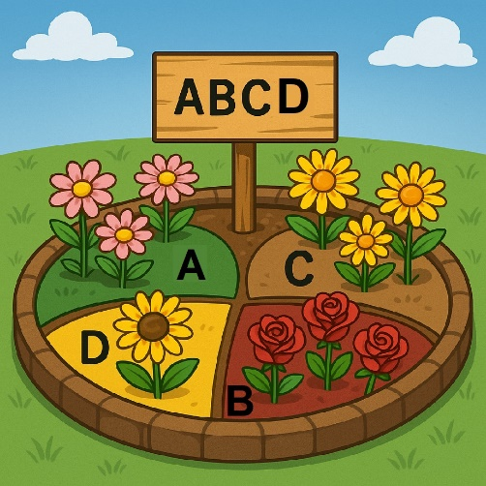
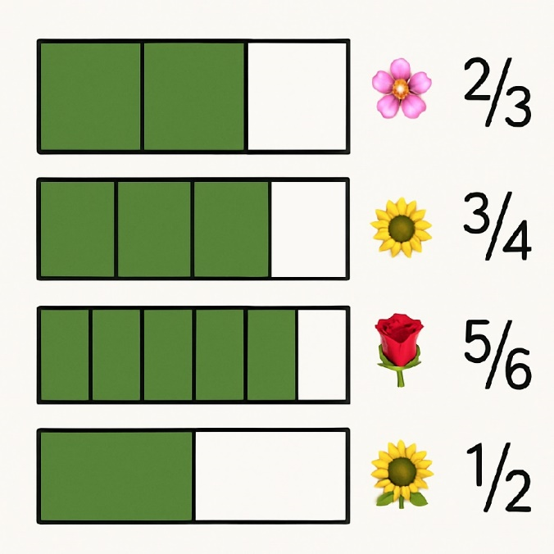
🌻 Sista utmaningen: Bråkens blomstercirkel
De kom till en rund blomsterbädd med fyra fält:
🌸 A: 2/3
🌼 B: 3/4
🌹 C: 5/6
🌻 D: 1/2
På en skylt stod det:
“Tryck på bråken i storleksordning – från minst till störst. Ni måste slutföra det här uppdraget för att öppna portalen så att du kan komma tillbaka till klassrummet!”
”Rita” bråken och
presentera dem med
rektanglar för att
enklare jämföra dem!
Mira ropade:
– Tack för hjälpen vänner!
– 1/2 < 2/3 < 3/4 < 5/6
De tryckte i rätt ordning: D, A, B, C
✨ En virvelvind av kronblad lyfte dem upp i luften…

Slide 7
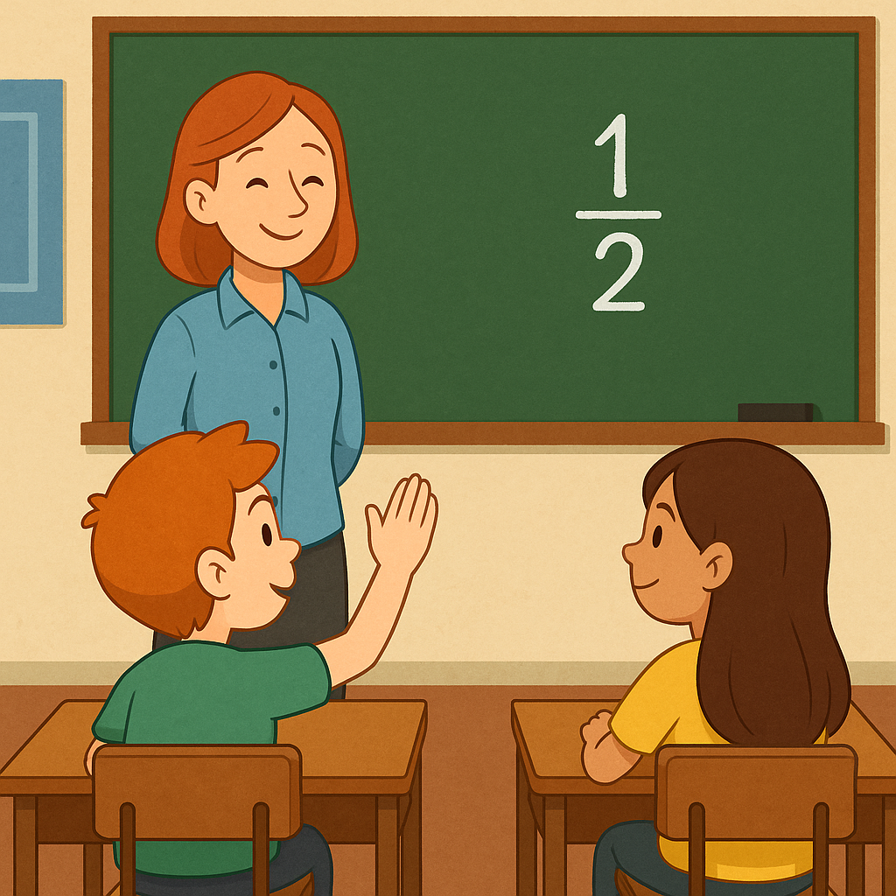
🏁 Tillbaka i klassrummet
POFF! De satt i sina stolar igen. Läraren log.
– Vad har ni lärt er?
– Att bråk handlar om delar av en hel, sa Linus.
– Och att täljaren och nämnaren berättar hur mycket av något vi har, sa Mira.
– Och att jämföra bråk är som att jämföra bitar av olika storlek.
📘 Uppdrag slutfört – Mattehjältar återvänder!

Slide 8

Vi ses igen i nästa äventyr!
Tanja Bajraktarova, Tallbohovskolan, Järfälla 08/2025

